Slide 1
Stato e contesto EU-IT (EOSC, GAIA-X, ICDI)
Luciano Gaido - luciano.gaido@to.infn.it
Workshop CCR
Paestum, 24 Maggio 2022

Slide 2
EOSC

Slide 3
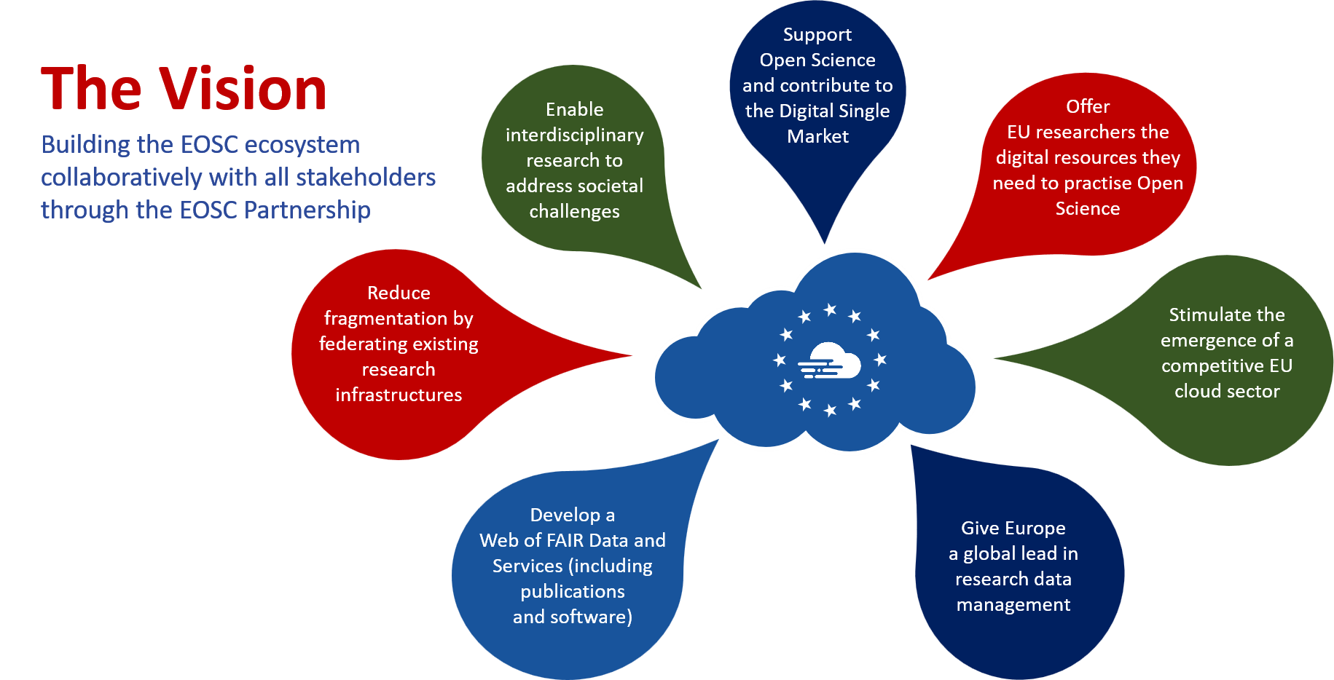

Slide 4
EOSC Governance

Slide 5
EOSC co-programmed partnership
A Memorandum of Understanding (MoU) established between the Partners
The EU represented by the Commission
The EOSC Association (“Partners other than the Union”), including its constituent entities
(members)
This MoU is a contractual arrangement, not legally binding
Scope & objectives of the MoU
Activities and commitments of the Commission (mainly through Horizon Europe actions)
Activities and commitments of the EOSC Association (mainly through additional activities)
Governance: Partnership Board
Composition: Representatives appointed by the Partners other than the Union, Commission officials and Representatives of the Steering Board
Rules of Procedure of the Partnership Board to be drafted based on a proposal by the Commission
Duration: from signature date until 31.12.2030

Slide 6
Mission of the EOSC Association
Advancing the European Open Science Cloud to accelerate the creation of new knowledge, inspire education, spur innovation and promote accessibility and transparency
To provide a single voice for advocacy and representation for the broader EOSC stakeholder community in Europe
To promote the alignment of European Union research policy and priorities with activities coordinated by the Association (SRIA)
To ultimately enable seamless access to data through interoperable services that address the entire research data life cycle, from discovery to storage, management, analysis and re-use across borders and scientific disciplines

Slide 7
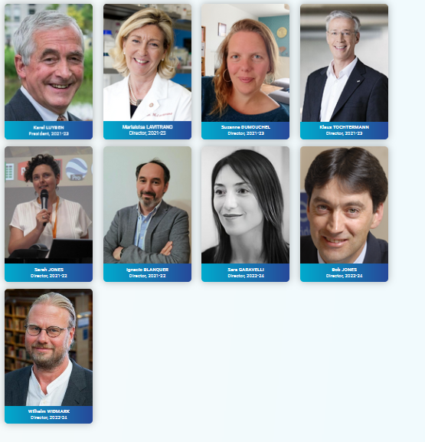
EOSC Board of Directors

Slide 8
Attività importanti
SRIA (Strategic and Research Innovation Agenda)* → documento che descrive la EOSC in dettaglio
MAR (Multi Annual Roadmap 2023-2024)**: come la EOSc descritta nella SRIA deve essere implementata
Connessione con i vari stakeholder:
Steering Board (un rappresentante Member State/Associated Country + un deputy)
Advisory Groups/Task Forces*** → evoluzione dei working group della governance di EOSC pre-Associazione:
Partecipazione alle TF coordinata dentro ICDI, molte persone INFN coinvolte
* https://www.eosc.eu/sria
** https://www.eosc.eu/multi-annual-roadmap-mar-consultation
*** https://eosc.eu/news/eosc-association-task-forces-community-agenda

Slide 9
Rappresentanti italiani in EOSC
Rappresentanti italiani nella EOSC-Association:
Mauro Campanella per conto di ICDI (Mandated Organization)
Laura Perini (deputy Tommaso Boccali) per INFN
Nello Steering Board:
Giorgio Rossi (deputy Laura Perini) in rappresentanza dell’Italia (MUR)
Nel Board of Directors:
Marialuisa Lavitrano, eletta su candidatura ICDI

Slide 10
Topic importanti/critici
Ruolo delle Mandated Organizations: proposta che sarà discussa nella riunione della General Assembly della EOSC Association (24-25 maggio)
Azione di procurement per i servizi di EOSC-Core e parte di EOSC-Exchange:
Evoluzione del finanziamento che finora è stato basato sulle call per progetti (EOSC-Hub, EOSC Future)
35 M€ allocati
tender entro la fine del 2022

Slide 11
GAIA-X

Slide 12
GAIA-X
Gaia-X è un progetto europeo per lo sviluppo di una “data economy” nel continente, tramite la realizzazione di un cloud federato europeo, che però non sarà implementato direttamente da GAIA-X
Concetto fondamentale: sovereignity
partito su iniziativa di Francia e Germania, poi estesa ad altri partner europei
l’italia ha aderito nel 2020
Gestito dalla Gaia-X Association:
a non-profit organization that represents all of its members and promotes international cooperation. Its objective is to create a common foundation for data ecosystems for users and providers across all industries
https://www.gaia-x.eu

Slide 15
Implementazione di GAIA-X
GAIA-X verrà implementata tramite gli hub nazionali che hanno il compito di:
connettere/rafforzare i cosiddetti Data Space (filiere industriali), tramite l’architettura di GAIA-X e le sue soluzioni per l’interoperabilità
supportare le priorità nazionali definite dai ministeri competenti:
ad es. la Spagna ha come area prioritaria il Data Space Turismo, la Francia HPC, la Germania Automotive, etc.
per l’Italia sono Agrifood, Manufacturing, Made in Italy, Mobility

Slide 16
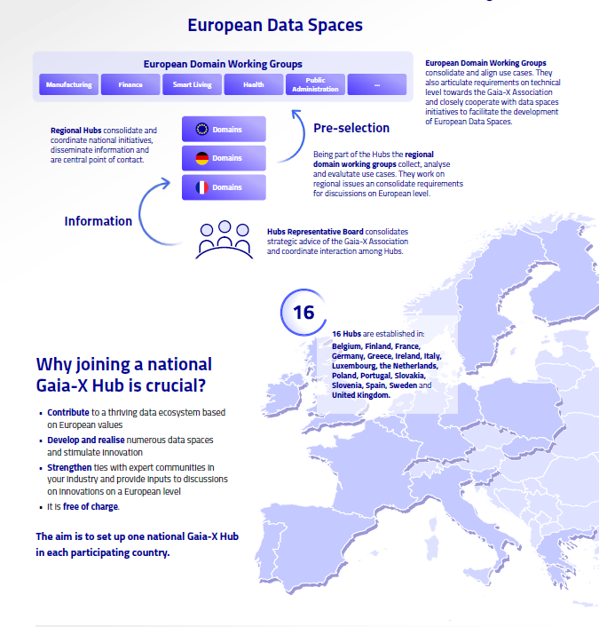

Slide 17
Hub Italiano di GAIA-X
Coordinato da Confindustria
Altri soci fondatori importanti: FBK (designato da MITD) e INFN (designato da MUR)*
Ministeri coinvolti: MISE, MUR, MITD
Dopo vari incontri con i ministeri (MISE prevalentemente) sono stati allocati fondi per call ‘GAIA-X’:
ordine di 45 M€ inizialmente (da fondo per AI e IoT)
ulteriori fondi successivamente, alcuni per il sud
I bandi dovrebbero uscire a breve, dovrebbero essere ‘riservati’ ai Data Space individuati come prioritari dal MISE.
Altri hub hanno impegnato fondi per call di GAIA-X (es. Germania, ordine 100 M€, anche se sembra che ci possa essere uno stop parziale per la situazione internazionale)
* https://home.infn.it/it/comunicati-stampa/4617-confindustria-fbk-e-infn-costituiscono-l-associazione-gaia-x-hub-italia

Slide 18
GAIA-X
Architettura simile a quella di EOSC:
in comune esigenza di standard per interoperabilità
ma l’implementazione può essere diversa
concetto di ‘label’ (GAIA-X compliant), probabilmente gestito con autocertificazione
Coinvolgimento di INFN:
socio fondatore dell’HUB italiano → ruolo: facilitare la connessione degli attori di ‘università e ricerca’ per promuovere in GAIA-X soluzioni e tecnologie sviluppate
membro di GAIA-X Aisbl

Slide 19
ICDI

Slide 20
Italian Computing and Data Infrastructure
Forum creato dai rappresentanti dei maggiori enti di ricerca, università e infrastrutture di ricerca italiani (approccio bottom-up)
Obiettivi:
promuovere sinergie a livello nazionale
ottimizzare la partecipazione italiana alle sfide europee e globali tra cui le call di European Open Science Cloud (EOSC), European Data Infrastructure (EDI) e HPC.
parlare con una voce comune nei confronti del MUR
Stato attuale:
Inizialmente è stato definito un Memorandum of Understanding firmato da 23 istituzioni, ma la partecipazione è aperta ad altre organizzazioni
il MUR è un osservatore
al momento è rappresentato dal GARR
Gestito da un Executive Board, Laura Perini presidente
https://www.icdi.it

Slide 21
Prossimi passaggi per ICDI
Definito lo Statuto della Legal Entity che è stato approvato a da tutte le istituzioni partner di ICDI;
dopo la verifica dal notaio, sarà sottoscritto dai Soci fondatori e Aderenti;
forma giuridica: Associazione riconosciuta
Obiettivi:
partecipare alla EOSC Association come mandated organization in rappresentanza della comunità scientifica italiana, con esecuzione delle prestazioni principali, complementari ed accessorie previste per la realizzazione ed il funzionamento della EOSC Association;
coordinare a livello nazionale le attività dedicate alla promozione e alla realizzazione delle politiche di Scienza Aperta e gestione responsabile dei dati della ricerca;
contribuire alla progettazione, realizzazione e gestione di una l’Infrastruttura di Calcolo e Dati Italiana al servizio delle politiche nazionali di Scienza Aperta.

Slide 22
Attività di ICDI
Meeting periodici tra i membri per discutere argomenti di interesse comune, promuovere sinergie e coordinare azioni, tra cui la partecipazione alle call europee
Survey delle attività fatte dalle infrastrutture di ricerca suSARS-Cov-2 e COVID-19 → risultati inviati al MUR, al Governing Board di EOSC e a ESFRI
Contributi ‘coordinati’ ai WG e TF di EOSC (→ shadow WG)
Definite tre Task force:
Italian Federated Cloud Platform Task Force (FCP-IT) per definire una strategia e individuare un modello tecnico per una cloud federata per la ricerca a livello nazionale
Data Lake TF per definire un modello per un data lake nazionale
Competence Center TF: per realizzare un prototipo di competence center per l’Open Science nell’ambito di EOSC

Slide 23
ICDI Competence Centre for EOSC
Photo by krakenimages on
Unsplash
Mission
Create a network of experts, initiatives and research infrastructures with functional skills to support the national community for Open Science, FAIR principles and to facilitate and empower the participation of the Italian research community in the EOSC.
Legal and Ethical
Policies and Strategies
Sector specific
Open Access
RDM FAIR DMP
Important contribution to the new Horizon Europe project Skills4EOSC

Slide 24
Competence Center Activities
Numbers and Features
5 Courses delivered since february 2021
Community designed approach
Specific for career level
RIs involved in design and delivery
400+ researchers trained
Open Science Café series
1550 participants in 12 events
Training
Guidelines and best practices
Support and advice
Making various services and tools based on the emerging needs of the community available
Management and editing of the ICDI-CC resource catalogue.

Slide 25
Grazie per l’attenzione!

